Slide 1
ПОВЕЛИ́ТЕЛЬНОЕ НАКЛОНЕ́НИЕ ру́сскый язы́к 8 класс

Slide 2
ФРА́ЗА | ЗНАЧЕ́НИЕ
Не кача́йся на стуле! | Тре́бование
Мойте ру́ки сейчас же! | Тре́бование
Принеси́, пожа́луйста, карто́шку. | Про́сьба
Послу́шайте, пожалуйста, эту пе́сню. | Про́сьба
ПОВЕЛИ́ТЕЛЬНОЕ НАКЛОНЕНИЕ
Выража́ют побужде́ние к де́йствию
НЕ КАЧА́ЙСЯ
МО́ЙТЕ
ПРИНЕСИ́
ПОСЛУ́ШАЙТЕ

Slide 3
ПОВЕЛИ́ТЕЛЬНОЕ НАКЛОНЕ́НИЕ
ПРИКА́З
СОВЕ́Т
ПРО́СЬБА
ПОЖЕЛА́НИЕ
Что де́лай? Что сде́лай? Что де́лайте? Что сде́лайте?
Не име́ет фо́рм вре́мени.
Глаго́лы повели́тельного наклоне́ния мо́гут изменя́ться по чи́слам и ли́цам.

Slide 4

Образова́ние:
Осно́вА настоя́щего или просто́го бу́дущего вре́меНИ
+
СУ́ФФИКСы
-И, -ИТЕ;
-Й, -ЙТЕ;
-Ь, -ЬТЕ

Slide 5
ПОВЕЛИ́ТЕЛЬНОЕ НАКЛОНЕ́НИЕ
НАСТОЯ́ЩЕЕ ИЛИ ПРОСТО́Е БУ́ДУЩЕЕ ВРЕМЯ, III лицо мн. ч. | Еди́нственное число́ II лицо́ | Мно́жественное число́ II лицо́
ГОВОРЯ́Т | ГОВОРИ́ | ГОВОРИ́ТЕ
МО́ЮТ | МОЙ | МО́ЙТЕ
ПРИГОТО́ВЯТ | ПРИГОТО́ВЬ | ПРИГОТО́ВЬТЕ
СИДЯ́Т | СИДИ́ | СИДИ́ТЕ
ЕДЯ́Т | ЕШЬ | Е́ШЬТЕ
КАЧА́ЮТСЯ | КАЧАЙСЯ | КАЧАЙТЕСЬ

Slide 6
ПОСМО́ТРИМ, КАК ВЫРАЗИТЬ ПРО́СЬБУ ИЛИ ПОБУЖДЕ́НИЕ К ДЕ́ЙСТВИЮ, Е́СЛИ ОНИ́ ОТНО́СЯТСЯ К i-ОМУ ЛИЦУ́
ДАВА́ЙТЕ
+
1. ИНФИНИТИ́В ГЛАГО́ЛА 2. I ЛИЦО́ МНО́ЖЕСТВЕННОГО Ч. (НЕСОВЕРШЕ́ННЫЙ ВИД) ПРОСТО́ГО БУ́ДУЩЕГО ВРЕ́МЕНИ
(СОВЕРШЕ́ННЫЙ ВИД)
Дава́йте игра́ть в футбо́л! Дава́йте погуля́ем по го́роду.
Давайте чита́ть кни́гу. Давайте прочита́ем пе́сню.

Slide 7
А вот как, е́сли к III-ему лицу́
ПУСТЬ
+
1. ФО́РМА III-ЕГО ЛИЦА́ 2. ПРОСТО́ГО БУ́ДУЩЕГО В.
НАСТОЯ́ЩЕГО В. (СОВЕРШЕ́ННЫЙ ВИД)
(НЕСОВЕРШЕ́ННЫЙ ВИД)
Пусть Алёша идёт в магази́н. Пусть они́ ска́жут.
Пусть они́ игра́ют в футбо́л. Пусть папа сва́рит суп.

Slide 8
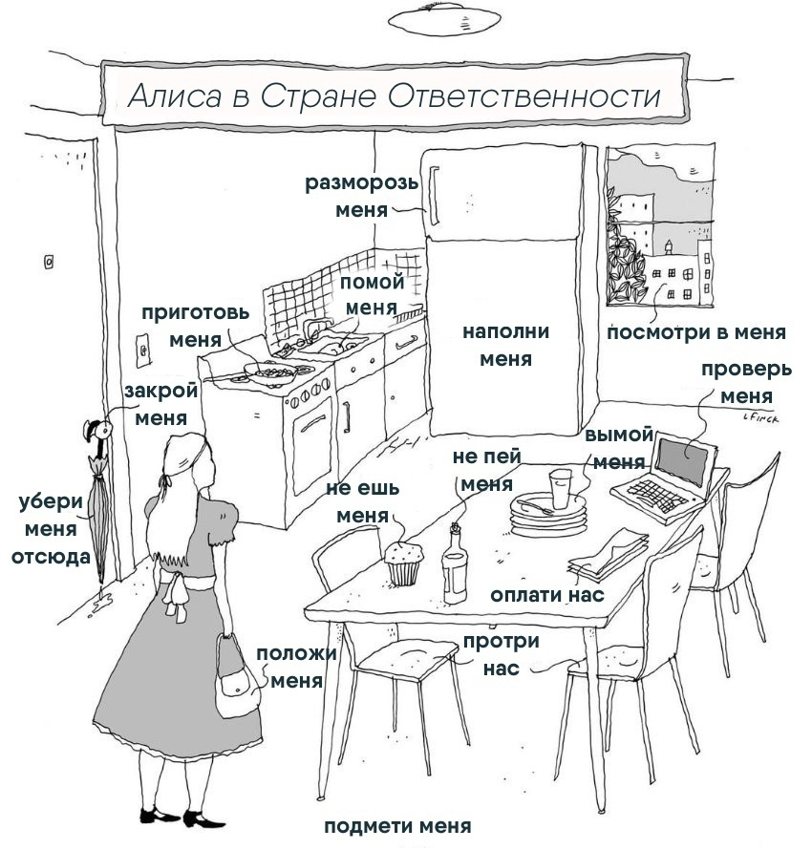

Slide 9
ДОМА́ШНЕЕ ЗАДА́НИе
Послу́шайте и прочита́йте текст «Ши́ворот-навы́ворот» на странице́ 125 и 126 ва́шего уче́бника. В те́ксте найди́те и спиши́те фо́рмы повели́тельного наклоне́ния.

Slide 10
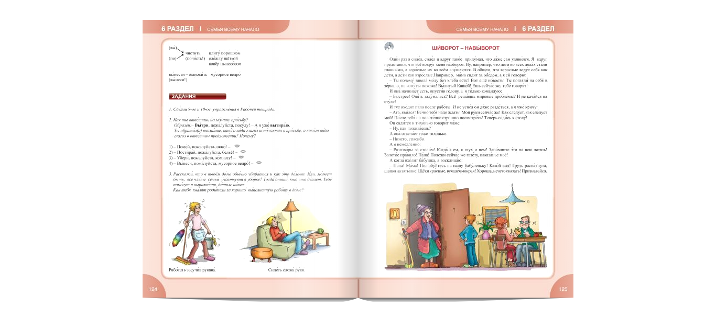

Slide 11
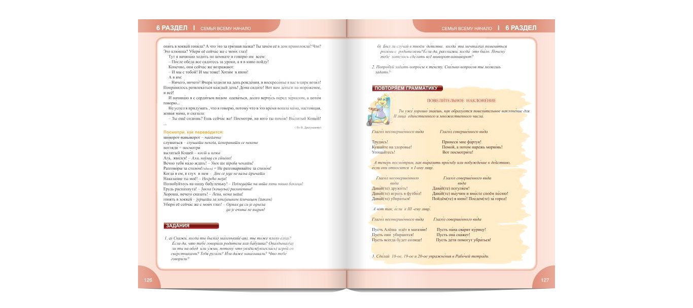

Slide 12
СЛОВА́РЬ
ПОВЕЛИ́ТЕЛЬНОЕ НАКЛОНЕ́НИЕ – заповједни начин, императив
КАЧА́ТЬСЯ – љуљати се
ТРЕ́БОВАНИЕ – захтјев
ПРО́СЬБА – молба
ПРИКА́З – наредба
ОТВЕ́ТСТВЕННОСТЬ - одговорност
ШИ́ВОРОТ-НАВЫ́ВОРОТ - наопачке

Slide 13
Спаси́бо за внима́ние!

